Slide 1
2024 trend of quantization, end of scalar based quantization, start of 2bit ptq, hw support for quantization

Slide 2
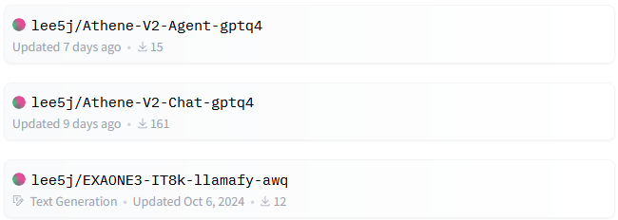
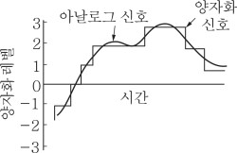
하고 있는일
대규모 언어 모델(LLM)의 양자화(Quantization)를 활용한 추론 가속화 연구를 진행
메모리 사용량 절감, 처리 속도 향상, 에너지 효율성 증대
양자화 LLM 모델은 현재까지 약 200회 정도 다운로드

Slide 3
들어가기 전에
perplexity 정보 이론에서 복잡성이 클수록 관찰자가 분포에서 도출될 값을 추측할 가능성이 줄어든다는 것 - > 이를 우리는 당혹감, 자신감 없음을 의미 -> LLM이 답을 도출하고 있지 못 찾았음을 의미
실제 응용 시나리오나 정성적인 요구사항을 온전히 반영하지 못할 수 있다는 우려
-> 자신감이 있다고 했지 정답이라고 한적은 없음
비교적 계산이 단순하여, 대규모 LLM 실험에서 빠르고 일관된 ‘퍼스트 패스 지표’로 활용하기 쉽다.
-> 이것도 통과하지 못한다면 양자화 방법론으로서 가치가 없다.

Slide 4
들어가기 전에
Perplexity 가 들어보았을때는 벤치마크 치팅 하기 좋은 지표라는 느낌도 든다.
2~3비트까지는 perplexity로 더 이상 성능을 측정하기 힘든 수준의 성능발전이 있었다.
하지만 여전히 더 낮은 비트에서는 의미가 또한 생기기에 앞으로도 사용될 것으로 보이는 지표
24년 중반까지만 해도 4비트 밑으로는 PTQ 불가 -> 24년말 지금은 2비트 PTQ도 존재
QAT로 제일 유명한것을 뽑으라면 1.58BitNet (너무 유명하니 따로 설명은 생략)

Slide 5
들어가기 전에
추론의 핵심 코스트는 연산보다는 메모리 대역폭에 병목이 있는 경우가 많다. -> 연산량이 늘어도 메모리 대역폭을 적게 가져갈수 있다면 성능향상이 있을 가능성이 크다. -> 정확히는 L2 캐시를 초과하지 않으면서 이 안에서 최대한 정확도 손실을 적게가져갈 수 있는 알고리즘 -> 추론속도도 빠르고 정확도도 유지
현실은 추론속도는 찬밥 하지만 가볍죠?
추론속도를 생각한다면 INT4,8 FP4,8 계열이 우수한 것으로 보임
4비트까지 내려가는 것도 매우 어려운 작업이지만 4비트 언더는 정말 많은 것을 포기하고 많은 노력을 들어야 함
이전까지는 PTQ는 최소한의 성능조차도 못받는 상황(Perplexity) QAT

Slide 6
QuIP:2비트 까지 가도 망가지지는 않음
2비트 까지 가면 스칼라 기반은 더 이상 사용할 수 없는 수준
1.58BITNET 은 아예 처음부터 학습을 그렇게 시키지만 ptq는 불가능
17-20 년 버트나 VAE 에 활용된것을 LLM에 잘 끌어왔지만
하다마드 변환과 격자 기반 접근법으로 인해 추가 연산이 너무 많이 필요함

Slide 7
AQLM 2401
Vllm 에도 구현된 2비트 양자화에서 상용레벨에서 사용할 수 있는 옵션
양자화 하는데는 정말 오래 걸리지만 추론 단계에서는 그나마 빠름
하지만 복잡한 코드북 (VQ위해 필요함) 이게 L1 캐시에 안들어가는 용량으로 연산에 있어서 최적화가 더 필요 -> 해결되기 어려운 부분 SW 가 아닌 HW 쪽이 더 발전하는게 빠름

Slide 8
QTIP 24.06->24.10
파인튜닝을 하지 않아도 된다는 점
3중 가장 높은성능
비트시프트 트렐리스 추론에 약한 점을 보완한 방식 하드웨어 친화적인 구조
코드북을 저장 -> 캐시 초과 -> 트렐리스 구조를 저장하지 않고 계산만으로 복원
Viterbi는 노드 의존성이 있음 -> 병렬화 불가 -> 트렐리스를 여러 섹션으로 나누어 각 섹션을 독립적으로 처리-> 노드를 독립적으로 연결 -> 병렬 디코딩 가능

Slide 9
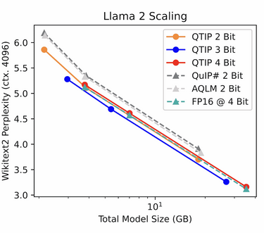

Slide 10
앞으로 발전 방향은?
단일 스칼라를 양자화 시키는 방식은 한계 -> 여러가지 벡터를 묶어서 양자화 하려는 시도가 보임
1.58BITNET 또한 QAT 에서는 이론상 최적에 가까움
파라미터 자체를 뭉치는 것 또한 나올 것
HW 지원이 INT4, FP4 중심으로 가고있고, sparse matrix를 활용하려고 한다.
Mixed precision 또한 어떻게 비트를 분배할 것인가? 이것 또한 발전 가능성이 높음
멀티모달로 가게된다면 양자화의 새로운 고비가 시작될 것, 음성이나 비전은 양자화에 대해서 더 엄격함

Slide 11
HW 트렌드
apple : int8,int4 mixed 진행하고 있지만 int 2 까지도 갈까? 4bit 이하에서는 파라미터 수가 커야 어느정도 보완이 되는 경향이 있는데 파라미터를 늘리고 int2까지도 갈 가능성이 높아보임
nvidia : 4bit 계열 양자화를 매우 밀어주고 있음, sparse matrix에 힘을 들이고 있음
Qualcomm : 벡터계열 양자화 기법을 발표, 4비트 지원하며 애플보다 더 좋은 설계능력을 가지고 있다고 생각
AMD, intel : NPU를 적극적으로 탑재하며 half precision 부터 mixed 한 설계 또한 지원 예정

